Slide 1
Análise dos Acidentes em Rodovias Brasileiras: Explorando a Relação com os Radares
Suely Cristina Messias
Analista de Dados

Slide 2
Entendimento do Negócio
Contexto Rodoviário Brasileiro:
Vasto e dinâmico
Desafios na segurança viária
Papel da PRF:
Fiscalização, segurança nas rodovias federais e prevenção de acidentes
Radares como Medida de Segurança:
Monitoramento de velocidade e comportamento veicular
Prevenção de acidentes e promoção do respeito às normas de trânsito

Slide 3
Objetivo
Avaliar a eficácia dos radares na redução de acidentes.
Identificar áreas de maior incidência de ocorrências.
Entender a gravidade dos acidentes em diferentes trechos
Determinar a localização dos radares em relação ao local dos acidentes.
Examinar tendências temporais e considerar implicações econômicas dos acidentes.

Slide 4
Dados coletados
Dados de Acidentes da Rodovias PRF:
Os dados de acidentes usados neste projeto abrangem o período janeiro de 2021 a julho de 2023.
Dados de Radares das Rodovias Federais:
A ultima atualização dos dados usados neste projeto foi em dezembro de 2023.
Todos os dados foram coletados no site do Governo em dados.gov.br, são dados abertos disponibilizados para toda a população.

Slide 5
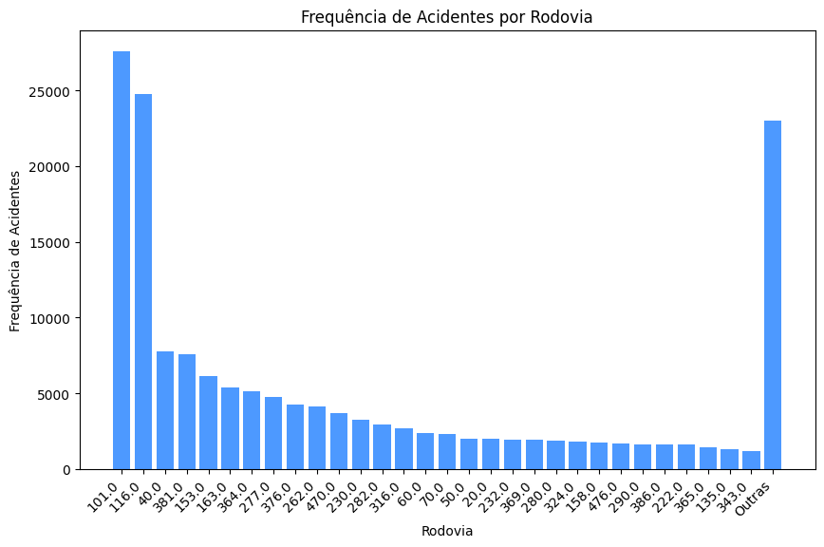
Estradas Perigosas: BR 101 e BR 116 Acumulam 32% dos Acidentes no Brasil
BR 101 e BR 116 concentram 32% dos acidentes, sugerindo a necessidade de atenção prioritária em termos de fiscalização e medidas de segurança.
BR 40 e BR 381, com 15.336 registros combinados, demandam investigação detalhada devido a fatores específicos em determinadas seções.
BR 101 (4.800 km) e BR 116 (4.000 km) possuem extensões significativas, ressaltando a importância de implementar medidas de segurança eficazes nessas rodovias

Slide 6
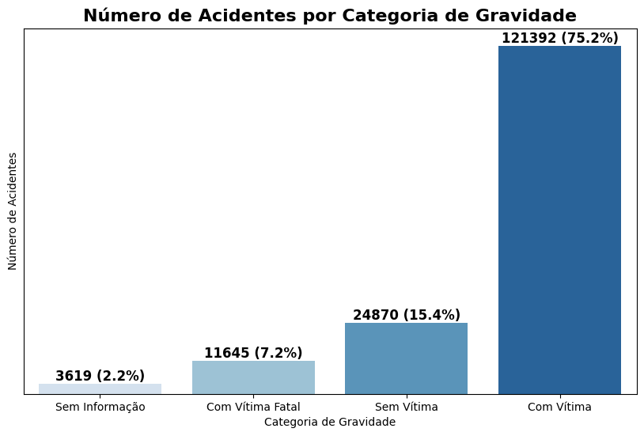
Sinal de Perigo: 75% dos Acidentes nas Rodovias Brasileiras Registraram Vítimas (2021-2023)
Dos 161.526 registros de acidentes entre 2021 e 2023, 75% envolveram vítimas.
11.645 acidentes, correspondendo a 7% do total, resultaram em vítimas fatais.
Aproximadamente 15% dos acidentes registrados não resultaram em vítimas.

Slide 7
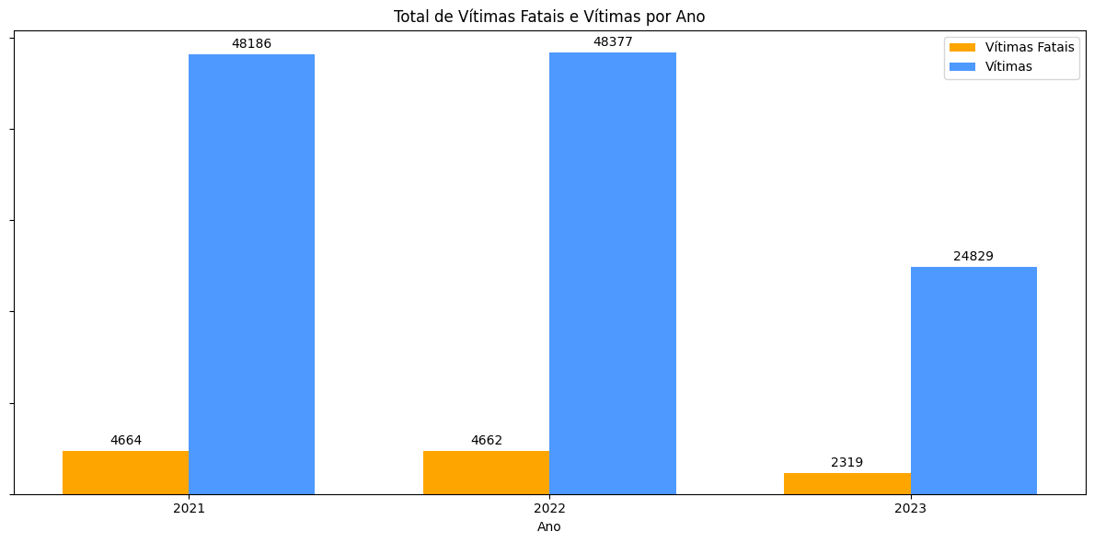
Tendência preocupante no número de vítimas e vítimas fatais ao longo dos anos
Não se observa uma redução significativa nos números de vítimas ao comparar os anos de 2021, 2022 e a primeira metade de 2023
Em 2022, houve um aumento no total de vítimas. Apesar da estabilidade nas vítimas fatais, o aumento total é um sinal de alerta.
No primeiro semestre de 2023, os números de vítimas já superaram os registros do mesmo período de 2022.

Slide 8
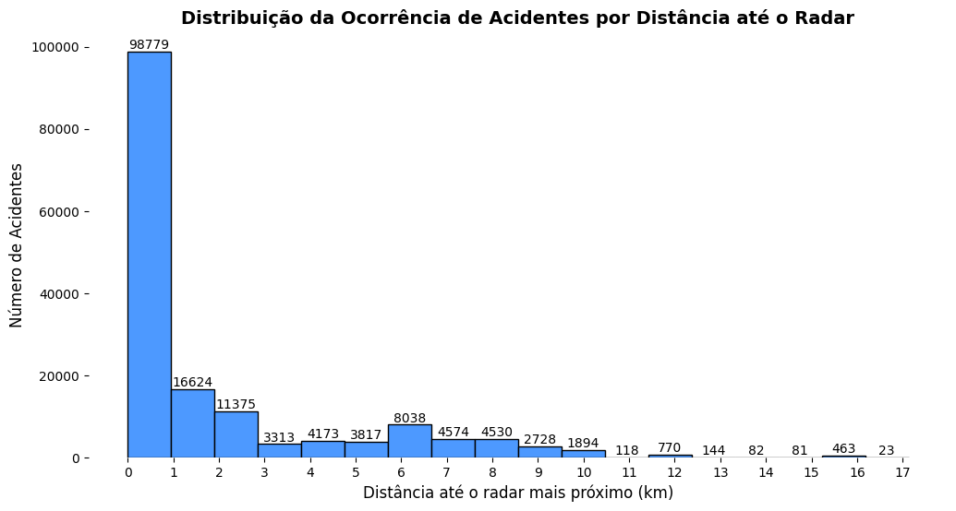
Alerta: Aumento Significativo de Acidentes a 7 km dos Radares
Maioria dos acidentes ocorre entre 0 e 1 Km de dist/ãncia do radar.
Entre 1 e 2 Km houve 16.624 registros de acidentes.
Pico nos 7km de distância do radar com 8.038 registros.

Slide 9
conclusão
Lacuna na Cobertura de Radares em Trechos Críticos de Acidentes.
Necessidade de Investigação e Monitoramento Intensificado na BR 116 e BR 101.
Estabilidade Preocupante nos Números de Acidentes ao Longo dos Anos Analisados.

Slide 10
recomendações
Implantação Estratégica de Radares: Instalação de novos radares em áreas com alta incidência de acidentes.
Identificação de Pontos Críticos: Análise detalhada dos locais com picos de acidentes em distâncias maiores dos radares.
Reforço da Sinalização e Educação: Investimento em melhorias na sinalização, dispositivos de alerta e campanhas educativas para os condutores.
Monitoramento Contínuo e Análise de Dados: Estabelecimento de um sistema para acompanhar a eficácia das medidas adotadas, incluindo a coleta regular de dados sobre acidentes e análise de tendências.

